Slide 1
Aplikácia na tvorbu testov pre žiakov so ŠVVP
Školiteľ: Mgr. Lucia Budinská, PhD.
Mattová Michaela

Slide 2
Základné informácie
Aplikácia určená pre žiakov so ŠVVP na druhom stupni ZŠ
Dve používateľské rozhrania:
Učiteľ
Zobrazenie žiakov so špecifickými potrebami
Priradiť k žiakovi potreby
Hromadná registrácia žiakov
Vytvorenie testov
Zobrazenie dosiahnutých výsledkov
Výber testov spomedzi uložených
Žiak
registruje konto/prihlási sa do konta
Vyplní test
Zobrazenie výsledkov

Slide 3
Typy úloh v testoch
Interaktívne vytváranie úloh s možnosťami pridávania špecifických potrieb pre dané poruchy
možnosť zakliknutia použiť číselné osy a nastavenie rozmedzia od do
možnosť zakliknutia použiť bloky (pri matematických operáciách)
možnosť zakliknutia rozdeliť každú vetu do nového odseku
Grafická úprava textu, zväčšenie a zmenšenie v správnom čitateľnom fonte
Zobrazenie časovača pre lepšiu orientáciu sa v čase

Slide 4
Plán a postup práce
Používateľské rozhranie
Návrh databázy
Grafický návrh aplikácie
Vytváranie,pridávanie testov v prostredí učiteľa
Spracovanie testu/správnych odpovedí
Zobrazenie vytvorených testov/zobrazenie skóre/počet bodov za jednotlivé vypracované testy pre daného žiaka
Zlepšenie grafickej stránky
Testovanie aplikácie na ZŠ Pavla Horova

Slide 5
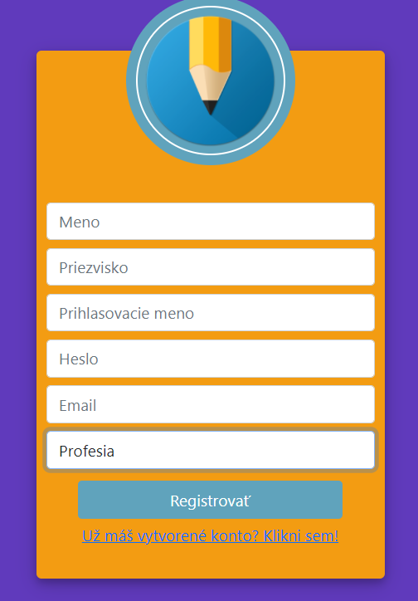
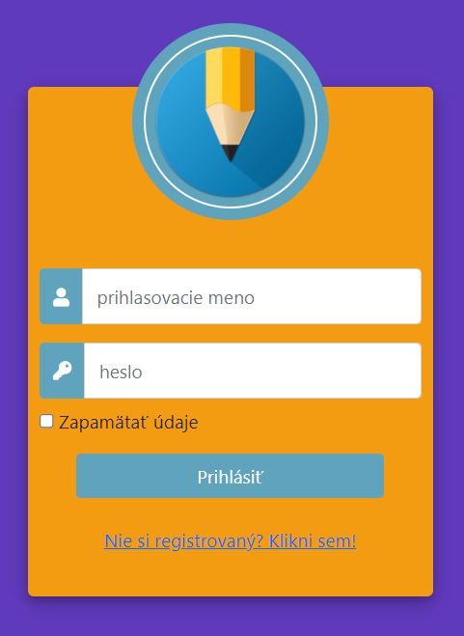
Registrácia
Prihlásenie

Slide 6
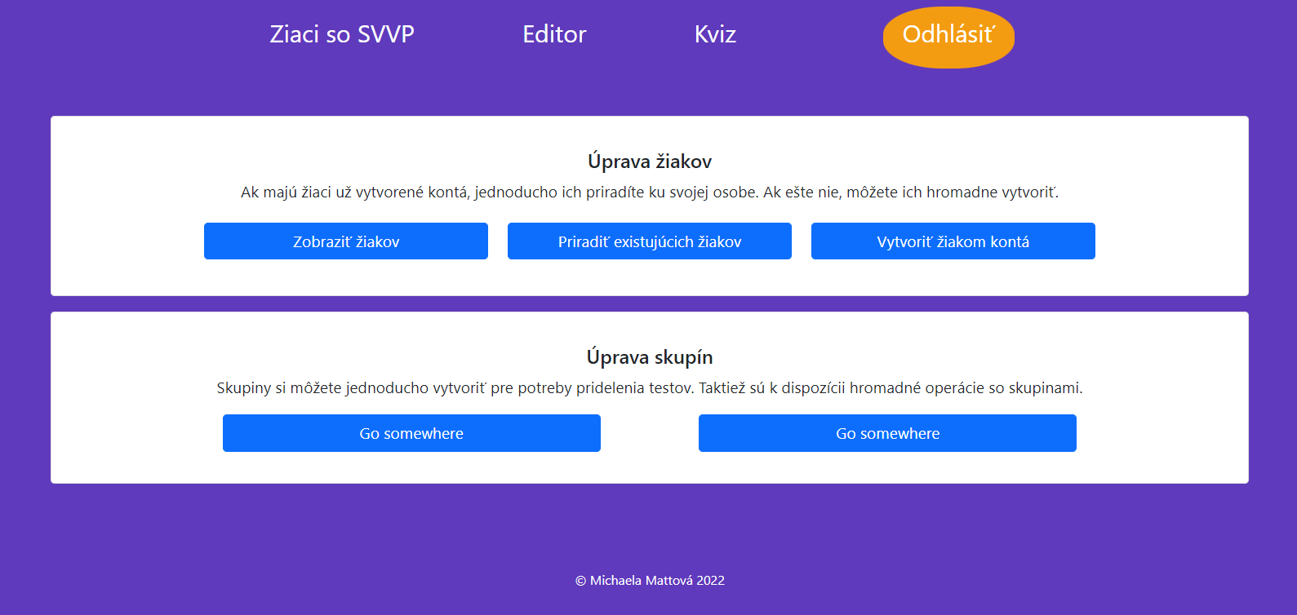

Slide 7
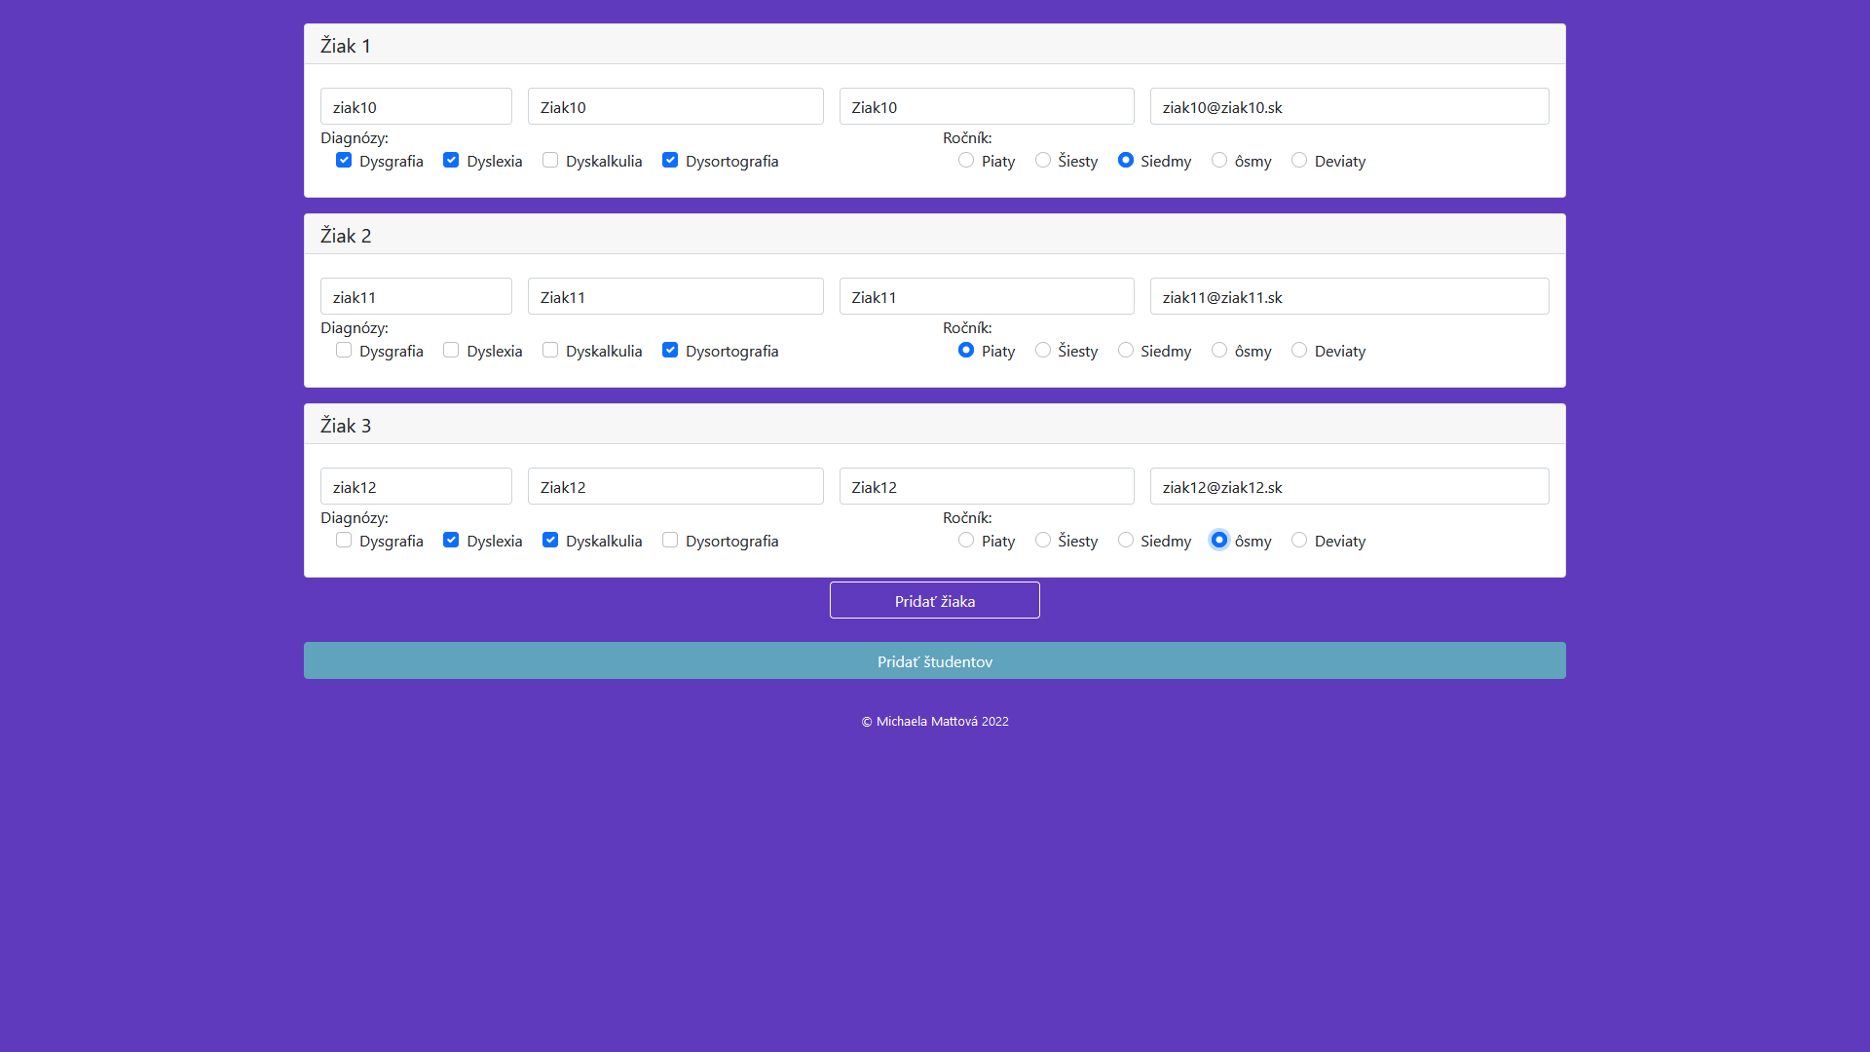

Slide 8
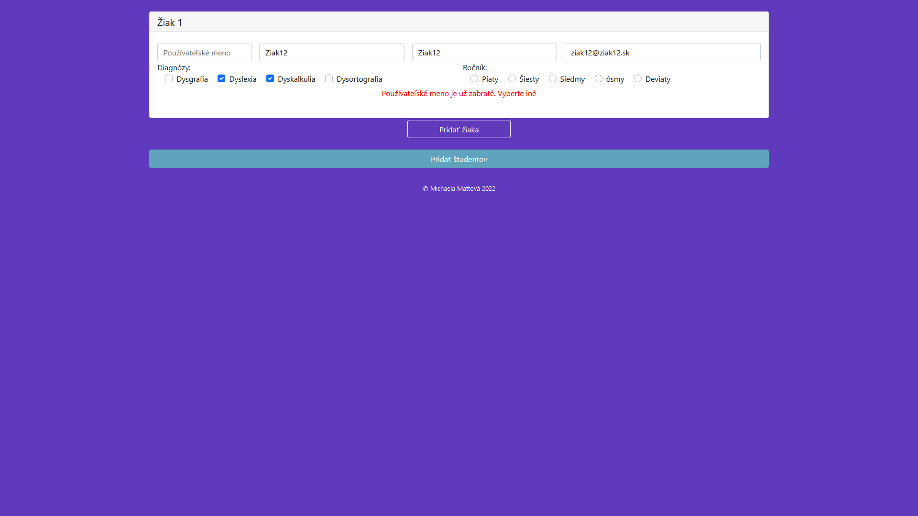

Slide 9
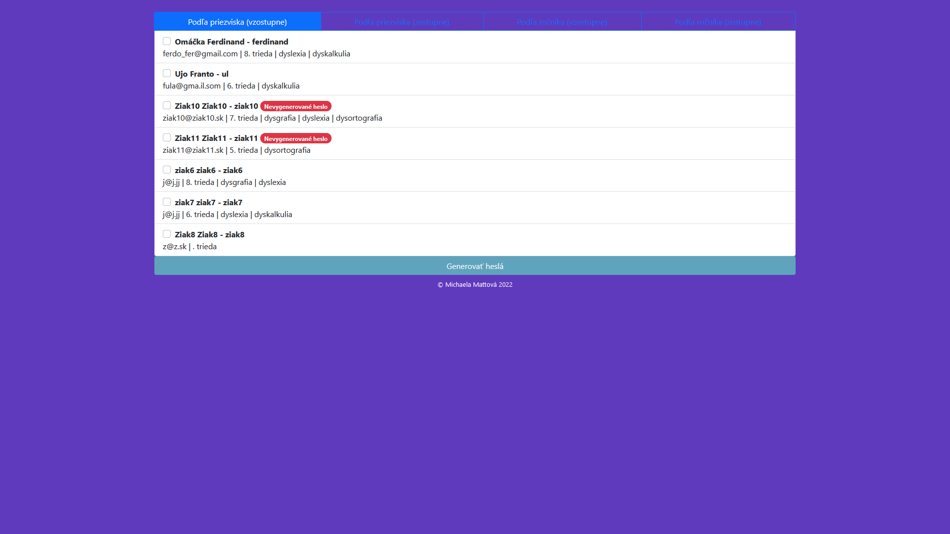

Slide 10
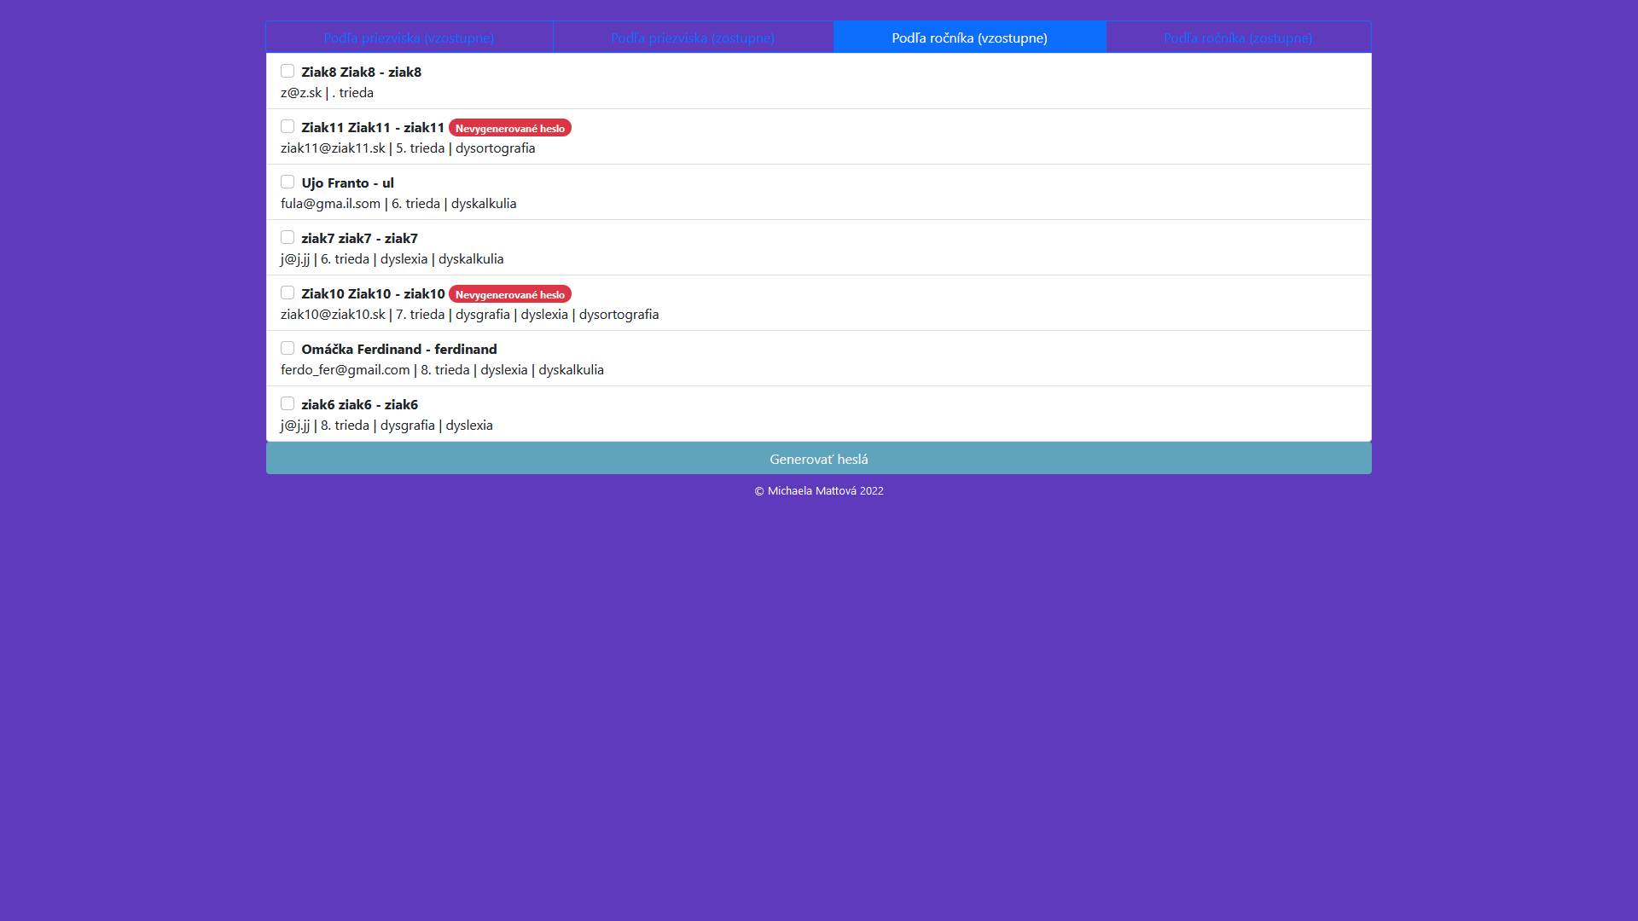

Slide 11
Generovanie hesla

Slide 12
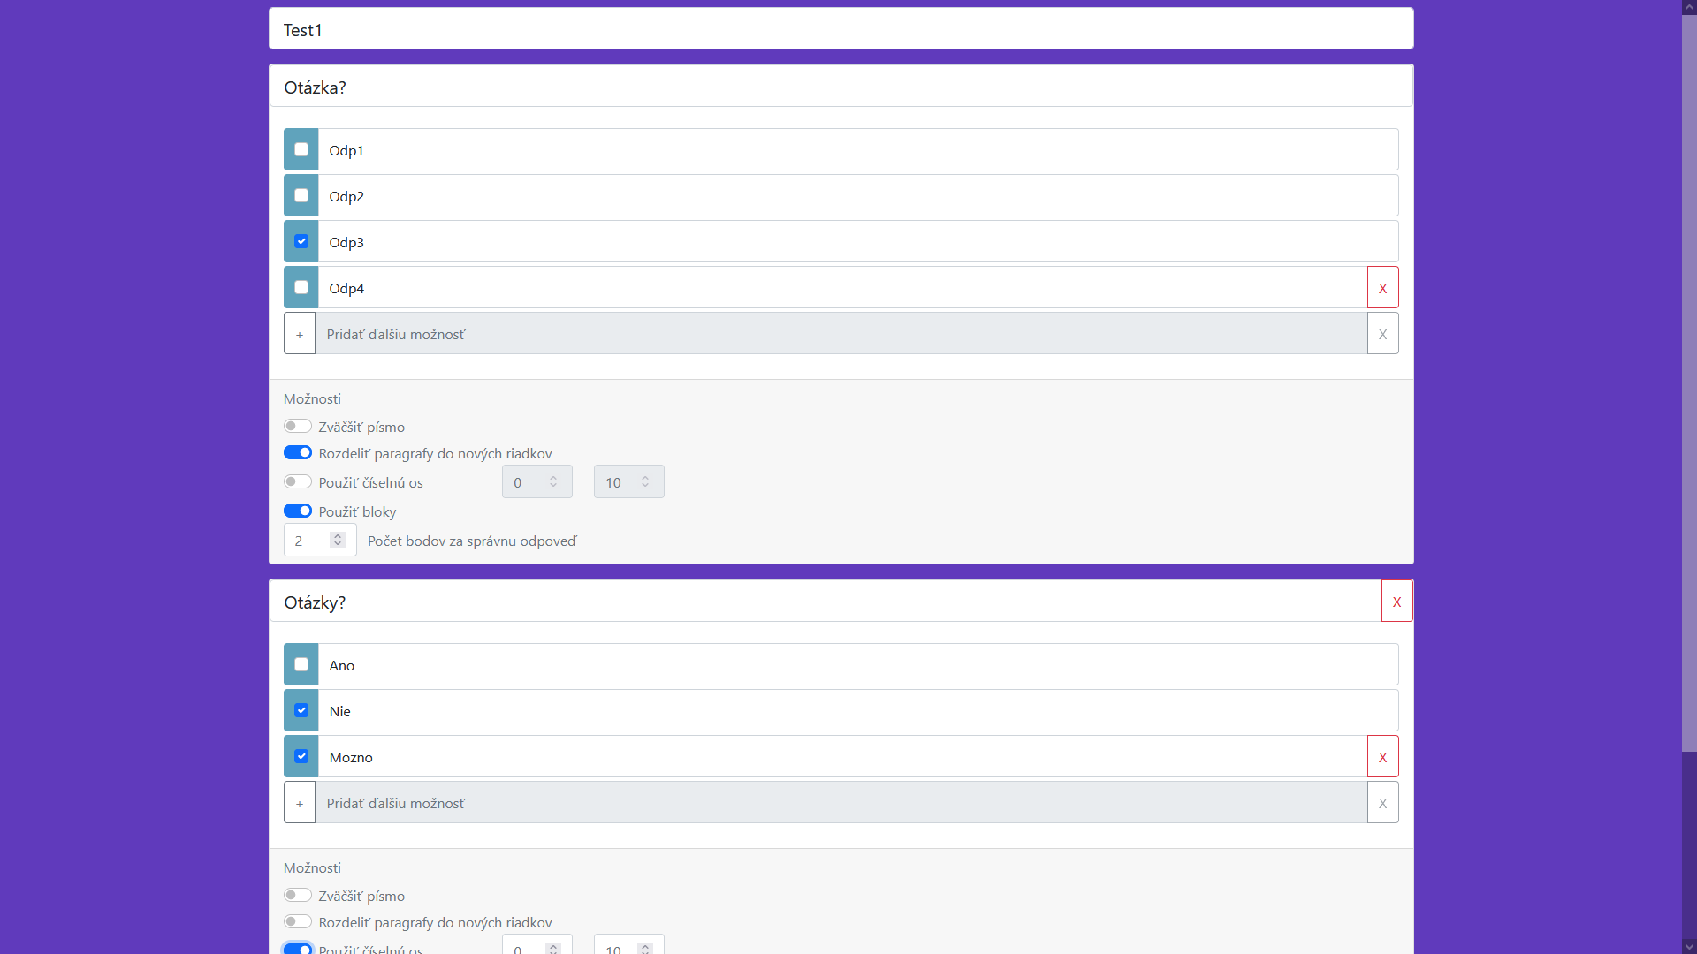

Slide 13
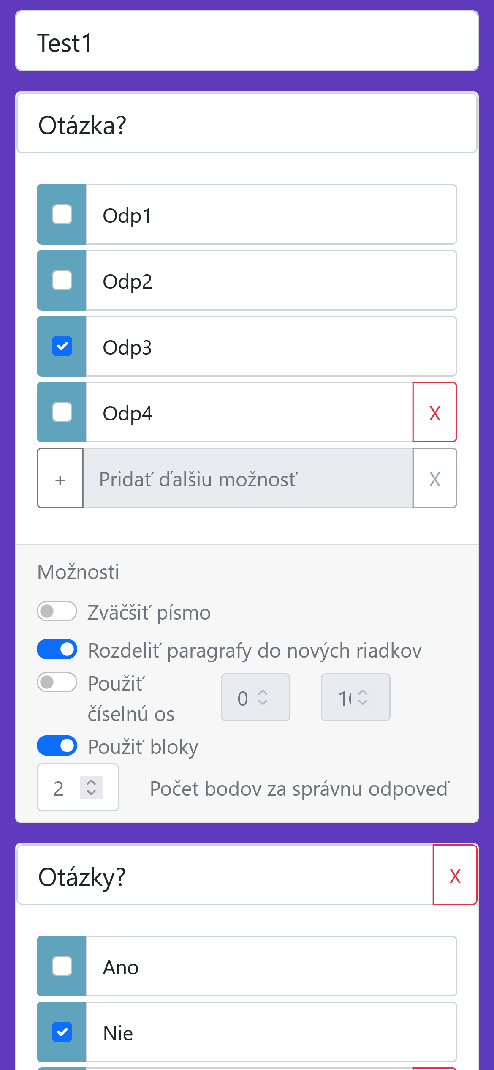
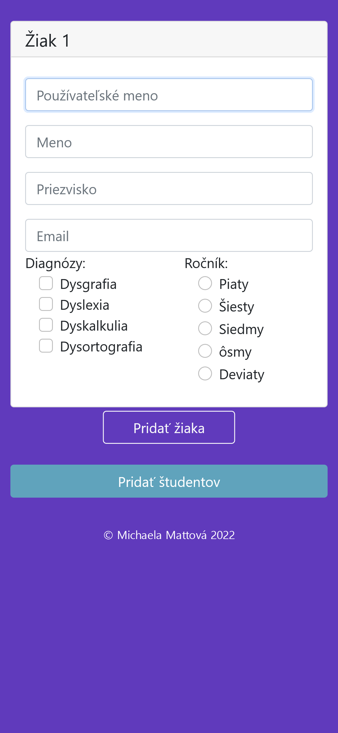

Slide 14
Ďakujem za pozornosť!

